Slide 1

23种设计模式之一
外观模式
Facade Pattern
外观（Facade）模式的结构比较简单，主要是定义了一个高层接口。它包含了对各个子系统的引用，客户端可以通过它访问各个子系统的功能。现在来分析其基本结构和实现方法。

Slide 2

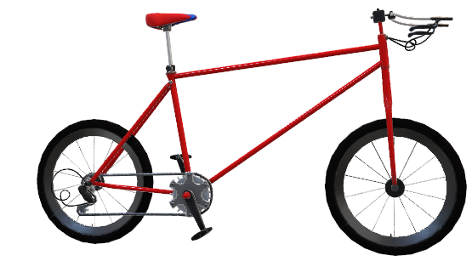
地房产局办理房产证过户
“你”
登记信息、验证协议窗口
产权登记发证窗口
房地产估价窗口
登记信息、验证协议窗口
私房交易窗口
契税、印花税窗口

Slide 3

地房产局办理房产证过户
“你”
客户端角色
外观角色
子系统角色
房地产估价窗口
登记信息、验证协议窗口
登记信息、验证协议窗口
私房交易窗口
契税、印花税窗口
产权登记发证窗口

Slide 4

外观模式的定义及特点
定义：外观（Facade）模式又叫作门面模式，是一种通过为多个复杂的子系统提供一个一致的接口，而使这些子系统更加容易被访问的模式。该模式对外有一个统一接口，外部应用程序不用关心内部子系统的具体细节，这样会大大降低应用程序的复杂度，提高了程序的可维护性。
优点：
1.降低了子系统与客户端之间的耦合度，使得子系统的变化不会影响调用它的客户类。
2.对客户屏蔽了子系统组件，减少了客户处理的对象数目，并使得子系统使用起来更加容易。
3.降低了大型软件系统中的编译依赖性，简化了系统在不同平台之间的移植过程，因为编译一个子系统不会影响其他的子系统，也不会影响外观对象。

Slide 5
缺点：
不能很好地限制客户使用子系统类，很容易带来未知风险。
增加新的子系统可能需要修改外观类或客户端的源代码，违背了“开闭原则”。
模式的结构：
外观（Facade）角色：为多个子系统对外提供一个共同的接口。
子系统（Sub System）角色：实现系统的部分功能，客户可以通过外观角色访问它。
客户（Client）角色：通过一个外观角色访问各个子系统的功能。

Slide 6
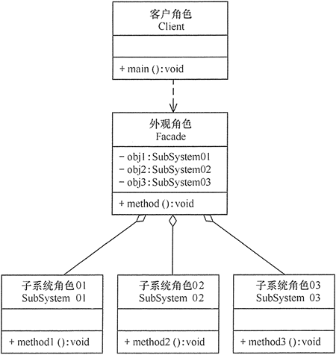
模式结构图

Slide 7
外观模式在三层架构中的应用
外观模式的代码结构，
和我们常用的MVC三层结构层次之间的处理很像，
Controller 和 Entity 之间常有个service层，
service里面有很多Dao。
其实这个service就是外观模式。

Slide 8
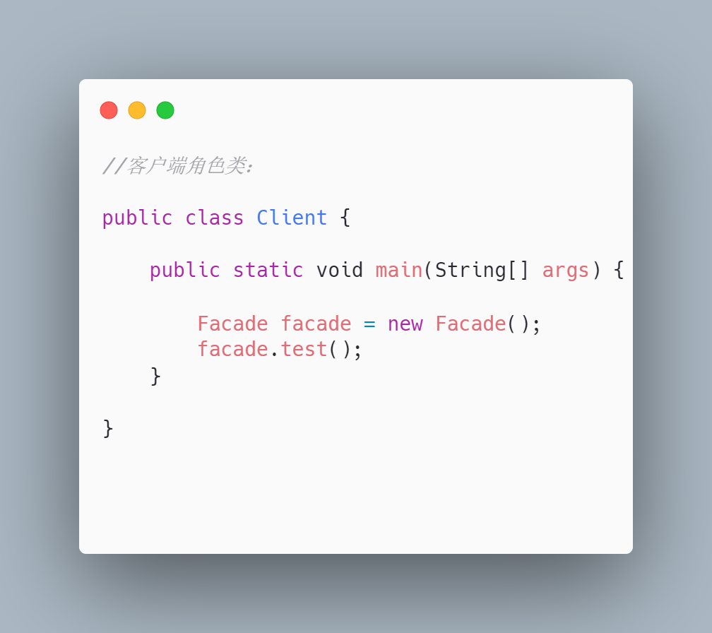
外观模式
的代码实现

Slide 9
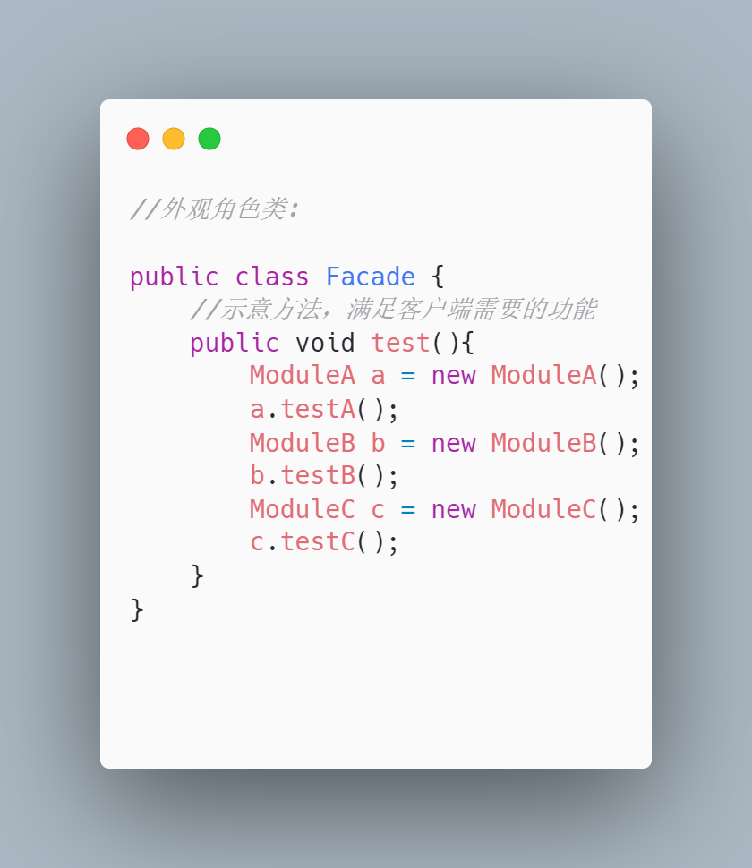

Slide 10
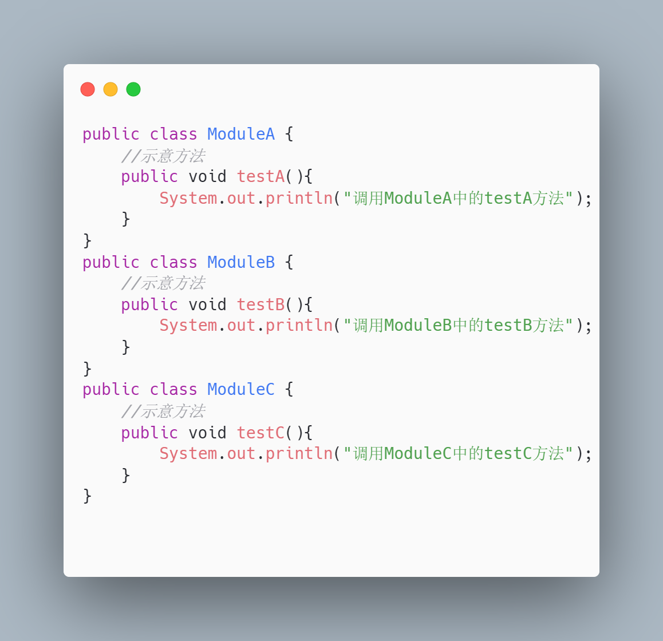

Slide 11
Thanks！

